Slide 2
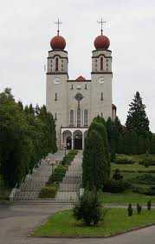
Dzieciństwo i młodość.
Urodził się w 1933 r. w Czernicy, w powiecie Rybnickim. Ojciec, Roman Górecki, był kolejarzem. Matka, Otylia Górecka, zmarła w dniu drugich urodzin syna. Kilkanaście miesięcy później jego ojciec ożenił się ponownie i Góreccy przenieśli się z Czernicy do Rydułtów.

Slide 3
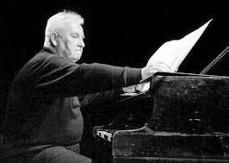
Dorastanie
Na jego trudne dzieciństwo złożyły się: miesiące pobytu w szpitalu z powodu problemów ze stawem biodrowym, potem II wojna światowa oraz poczucie niezrozumienia – ojciec i jego druga żona tłumili artystyczne zainteresowania Henryka, zabraniano mu zbliżać się do stojącego w domu pianina, na którym grywała matka.

Slide 4
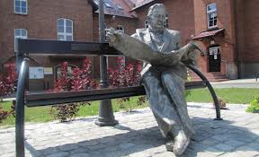
Dzieciństwo i młodość.
Henryk Górecki po ukończeniu rydułtowskiego liceum ogólnokształcącego zaczął zarabiać jako nauczyciel przedmiotów ogólnych w szkole w Radoszowach.

Slide 5
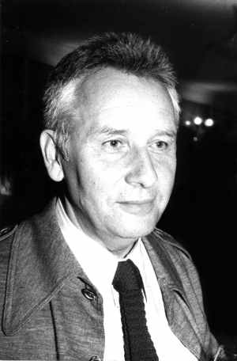
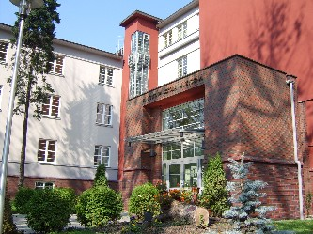
Wykształcenie
Regularną edukację muzyczną rozpoczął późno, dopiero w wieku 19 lat. Po wielu bezskutecznych próbach dostania się do którejś ze szkół muzycznych w województwie katowickim, został przyjęty do Szkoły Muzycznej w Rybniku w 1952, na wydziale instruktorsko-pedagogicznym, gdzie kształcił się pod kierunkiem Karola i Antoniego Szafranków.

Slide 6
W 1960 ukończył Państwową Wyższą Szkołę Muzyczną w Katowicach, gdzie studiował kompozycję u Bolesława Szabelskiego. Następnie kontynuował studia muzyczne w Paryżu. Po powrocie z Francji został profesorem klasy kompozycji, a w latach 1975-79 rektorem swej macierzystej uczelni.

Slide 7
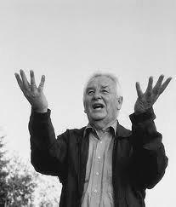
Kariera i twórczość muzyczna
Pierwszym sukcesem muzycznym było Epitafium (do słów Juliana Tuwima) zaprezentowane w 1958 na Warszawskiej Jesieni. Utwór został skomponowany na chór mieszany i zespół instrumentalny.
W latach 60. XX w. Górecki wspólnie z grupą kompozytorów polskich (m.in. Krzysztof Penderecki, Kazimierz Sierocki) wypracowali specyficzny typ nowoczesnej muzyki zwanej często sonoryzmem.

Slide 8
Odznaczenia
Order Orła Białego (2010)
Krzyż Komandorski z Gwiazdą Orderu Odrodzenia Polski (2003)
Krzyż Komandorski Orderu Odrodzenia Polski (1994)
Złoty Medal "Zasłużony Kulturze Gloria Artis" (2005)
Order Ecce Homo (2000)
Order Świętego Grzegorza Wielkiego (2009, Watykan)

Slide 9
Wyróżnienia i nagrody
Był laureatem nagrody Lux ex Silesia w 2003. Laureat wielu konkursów międzynarodowych i nagród państwowych. Jest doktorem honoris causa m.in. Uniwersytetu Warszawskiego (1994), Jagiellońskiego (2000), Akademii Muzycznej im. Karola Szymanowskiego w Katowicach (2003), KUL-u (2004) i Akademii Muzycznej w Krakowie (2008) oraz honorowym obywatelem miast: Zakopane (1994), Rybnik (2006), Katowice (2008) i Ostrowiec Świętokrzyski (2009). Przez brytyjski dziennik The Daily Telegraph został sklasyfikowany na 32. miejscu wśród żyjących geniuszy w roku 2007. 22 lipca 1973 roku otrzymał nagrodę Ministra Kultury i Sztuki I stopnia .
Jego imieniem nazwano Filharmonię Śląską w Katowicach.

Slide 10
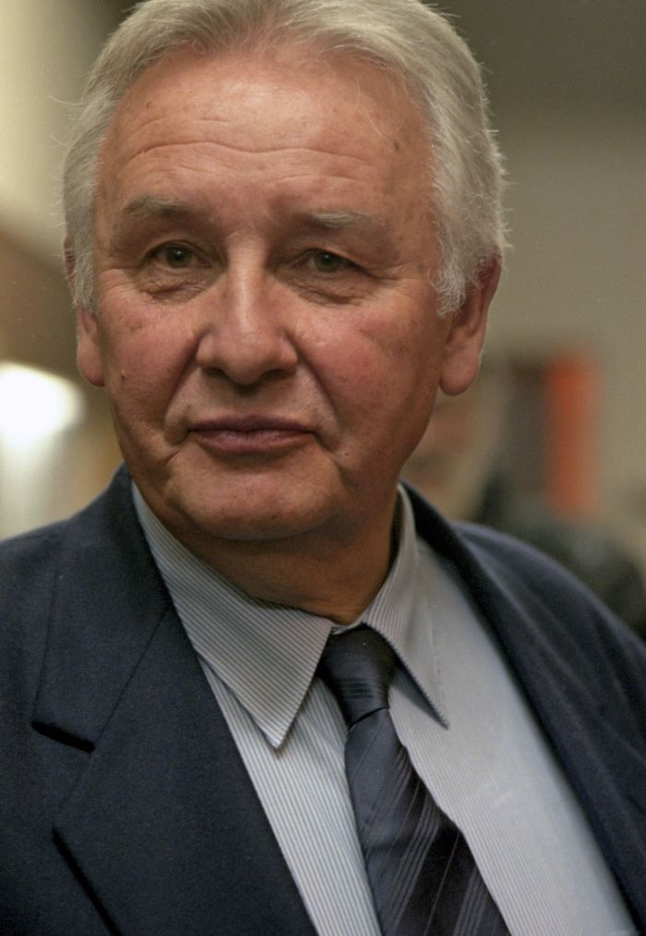
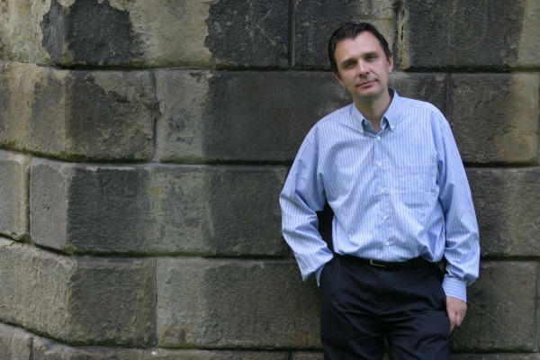
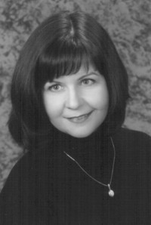
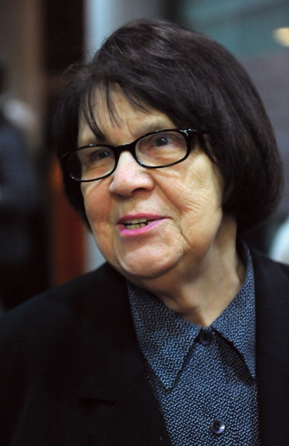
Życie prywatne
Henryk Mikołaj Górecki od 1959 roku był żonaty z pianistką Jadwigą Rurańską . Miał dwoję dzieci - córkę Annę /pianistka/ i syna Mikołaja /kompozytor/.

Slide 11
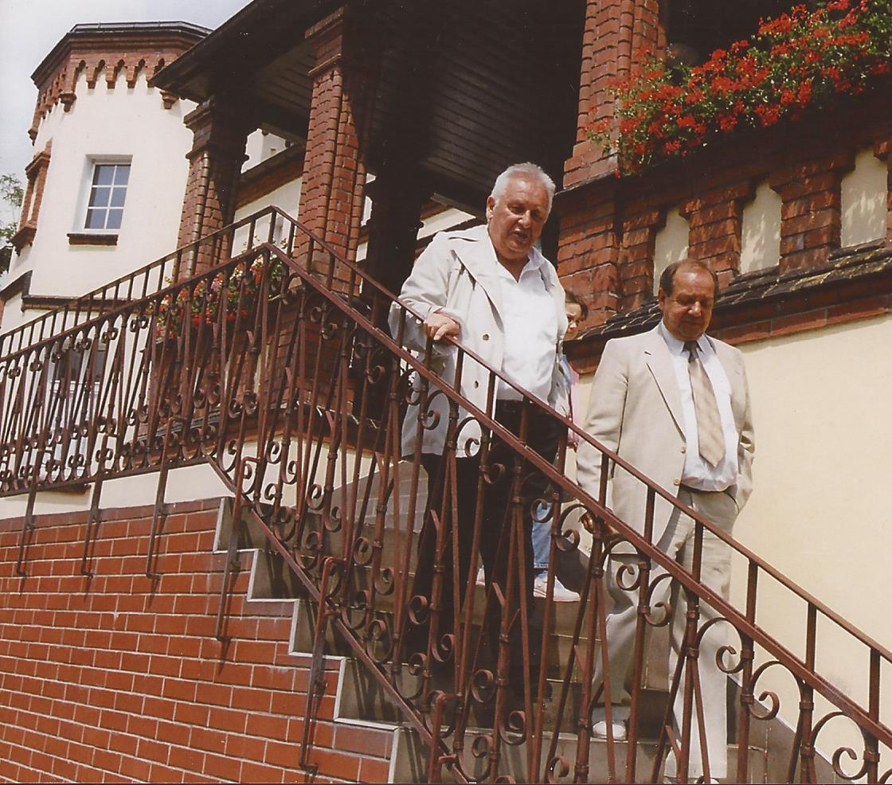
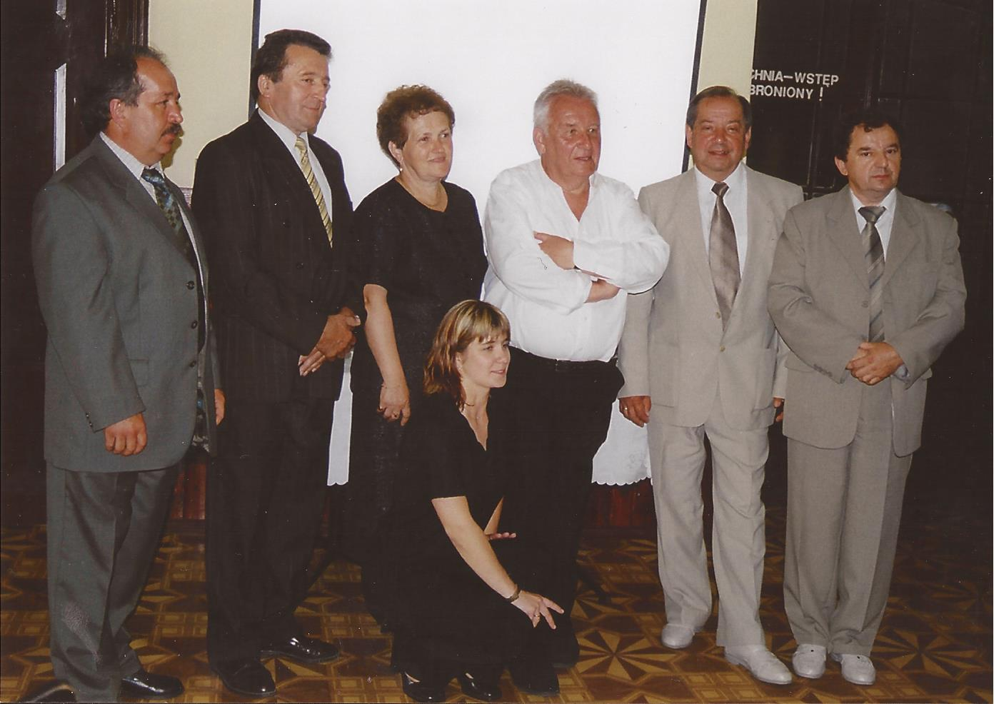
W Czernicy zawsze miał grono przyjaciół.

Slide 12
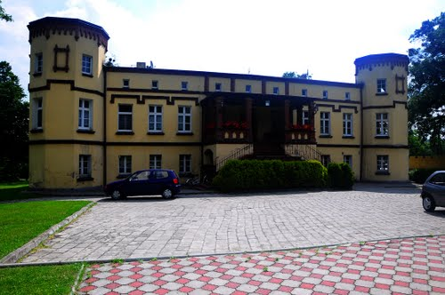
Czernicki Zameczek
Tu zawsze bywał gdy odwiedzał rodzinne strony w Czernickiej wiosce.

Slide 13
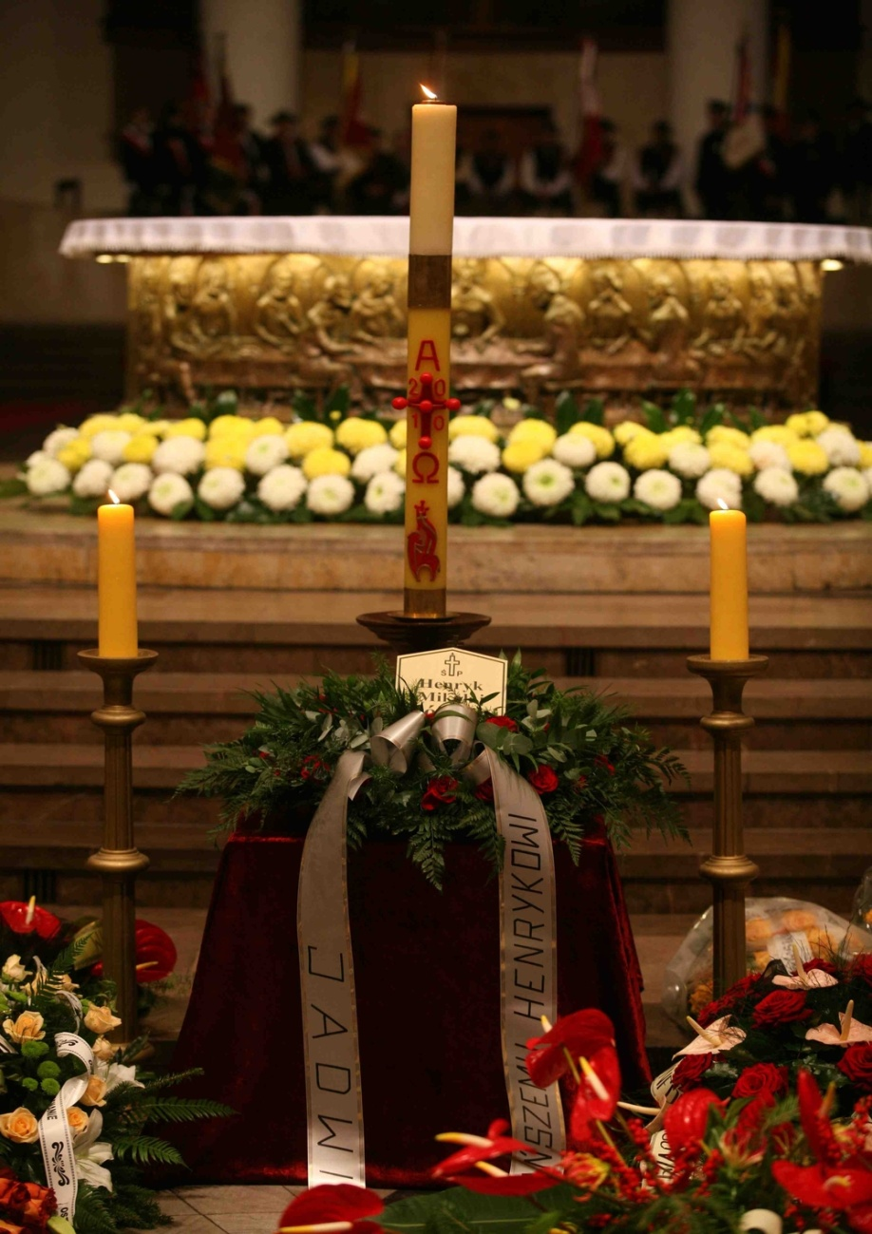
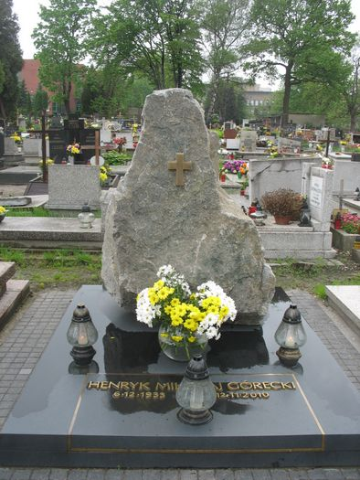
Ostatnia droga Henryka Mikołaja Góreckiego
Niestety dnia 12 listopada 2010 roku zmarł, lecz pozostała po nim pamięć jak i piękne utwory. Nigdy nie zapomnimy jak odwiedzał naszą cudowną małą ojczyznę .Cała nasza szkoła powinna pamiętać jakiego ma patrona.

Slide 14
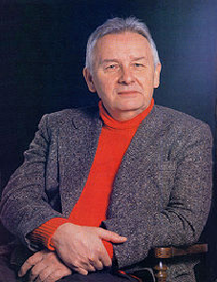
Data i miejsce urodzenia 6 grudnia 1933
Czernica
Data i miejsce śmierci 12 listopada 2010
Katowice
Zawód kompozytor
Gatunek muzyka poważna

